Slide 1
Paradoxo de Abilene
Impacto no gerenciamento de projetos

Slide 2
Perguntas
Existem conflitos na equipe?
Você sente que os membros da equipe estão frustrados ou infelizes ao ter que lidar com conflitos?
Você acha que é visto como ineficaz nas suas decisões. As pessoas se calam com a sua presença?
As pessoas se encontram fora da equipe para discutir conflitos?

Slide 3
Perguntas
5. Em reuniões, os membros não expõe totalmente suas opiniões? 6. Você sente que algumas pessoas se arrependem de não terem dito nada nas reuniões por ficarem reclamando depois? 7. Todas as tentativas de resolver conflitos não resultam em nada? 8. Os membros da equipe se dão melhor fora da organização?

Slide 4
Se a resposta for sim para a maioria das perguntas, então sua equipe está vivendo o:
PARADOXO DE ABILENE

Slide 5
O que é um paradoxo?
O paradoxo pode ser descrito como: “Expressão de uma ideia lógica por meio do emprego de termos opostos entre si.”

Slide 6
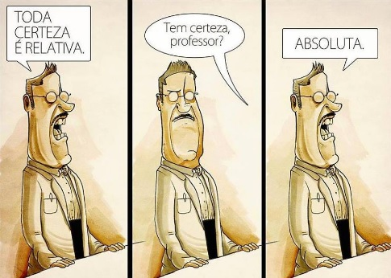
Exemplos de paradoxos:

Slide 7
Exemplos de paradoxos:
Em um de seus versos mais famosos, o poeta Luís de Camões diz:
“(O amor) é ferida que dói e não se sente”.

Slide 8
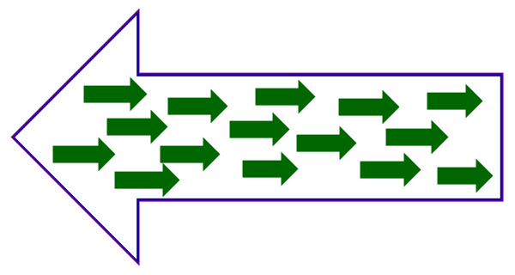
O que é o paradoxo de abilene?
O paradoxo de abilene pode ser descrito como quando um indivíduo ou um grupo, se encontra em uma situação em que sua escolhas contradizem a suas preferências pessoais.

Slide 9
Exemplo do Caso
Na empresa X o gerente Pedro sugere uma alteração no cronograma do projeto.
Maria, que era responsável pelo desenvolvimento achava uma má ideia, pois pode causar atraso na entrega, mas concorda com a ideia para agradar o gerente.
Ela repassa o novo cronograma para Paulo, que elogiou a ideia e começa a pôr em prática.

Slide 10
Exemplo do Caso
O projeto acaba atrasando e todos se sentem frustrados na equipe.
Em uma reunião pós entrega, Paulo desabafa dizendo que não curtiu a mudança do cronograma pois sabia que ia causar atrasos, mas aceitou os termos para não discordar do gerente.
Maria também conta que só não discordou da mudança pois queria agradar o gerente.
Pedro conta que só propôs a ideia por achar que seria bom para a auto-estima da equipe.

Slide 11
Por que isso ocorre?
Medo de represálias;
Achar que é opinião do grupo(como um todo);
Comodismo;

Slide 12
Como resolver:
Ambientes que incentivem a exposição de ideias.
Garanta que todos sejam ouvidos. SOLICITE FEEDBACKS
Questionar os “porquês” de cada opinião.

Slide 13
Como resolver:
Instigue e envolva os participantes de modo a garantir que o projeto tem efetivamente seu comprometimento com os objetivos.
PROMOVA O DEBATE.
Integre as ideias.

Slide 14
Obrigado!

